Slide 1
Wissenschaft und Technik

Slide 2
Was ist Wissenschaft und Technik?
neue Erkenntnisse bekommen
Techniker benutzen was die Wissenschafler gewinnen

Slide 3
Die ersten Wissenschaftler
Aus Ägypten und Mesopotamien
Pyramiden und Bewässerungssysteme
Mathematik, Physik, Geodäsie

Slide 4
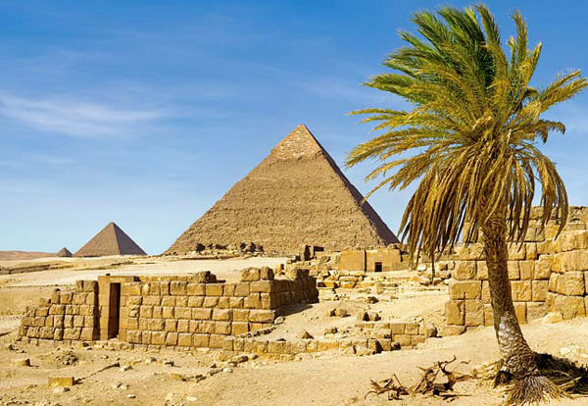

Slide 5
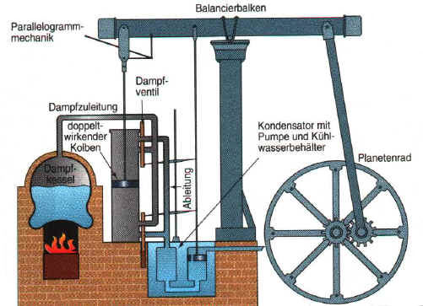
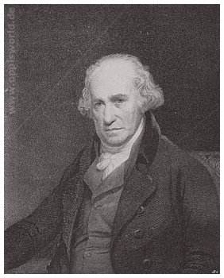
I. Und II. industrielle Revolution
I. Dampfmaschine, Massproduktion

Slide 6
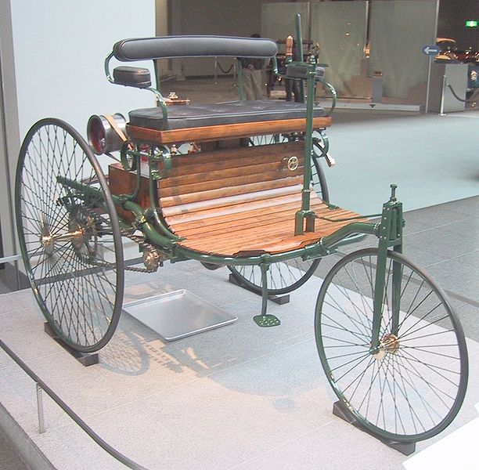
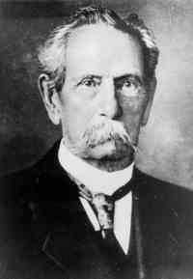
II. Maschinenbau (Nikola Tesla, Rudolf Diesel, Karl Benz)

Slide 7
Arten von Wissenschaften
Medizin, Baufach, Maschinenbau, Chemie, Physik, Mathematik, Elektrotechnik…

Slide 8
“Technik macht unser Leben einfacher”

